Slide 1
Etika Bangsa Indonesia
Nama : M. Sabil
NPM : 2057011014
Kelas : Kimia C

Slide 2
Etika kehidupan berbangsa diatur dalam Ketetapan MPR RI Nomor: VI/MPR/2001 merupakan rumusan yang bersumber dari ajaran agama, khususnya yang bersifat universal, dan nilai-nilai luhur budaya bangsa yang tercermin dalam Pancasila sebagai acuan dasar dalam berfikir, bersikap dan bertingkah laku dalam kehidupan berbangsa.
Rumusan tentang Etika kehidupan berbangsa ini disusun dengan maksud untuk membantu memberikan penyadaran tentang arti penting tegaknya etika dan moral dalam kehidupan berbangsa.
Etika kehidupan berbangsa dirumuskan dengan tujuan menjadi acuan dasar untuk meningkatkan kualitas manusia yang beriman, bertakwa dan berakhlak mulia serta berkepribadian Indonesia dalam kehidupan berbangsa

Slide 3
Etika Sosial dan Budaya
Etika Politik dan Pemerintah
Etika Kehidupan Berbangsa
Etika Ekonomi dan Bisnis
Etika Penegakan Hukum
Etika Keilmuan
Etika Bangsa Indonesia
Etika Lingkungan
Pengertian
Nilai, Moral dan Norma
Nilai Pancasila
Fungsi Pancasila
Nilai Dasar,Nilai Insrumental dan Nilai Praksis

Slide 4

Etika kehidupan berbangsa
01
Previous
Menu Utama
Next

Slide 5

1.Etika Sosial dan Budaya
Etika Sosial dan Budaya bertolak dari rasa kemanusiaan yang mendalam dengan menampilkan sikap jujur, saling peduli, saling memahami, saling menghargai, saling mencintai dan saling menolong di antara sesama manusia dan warga bangsa serta perlu menumbuhkembangkan budaya malu dan budaya keteladanan oleh para pemimpin formal maupun informal
Previous
Menu Utama
Next

Slide 6
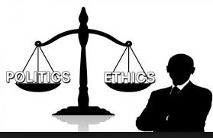
2.Etika Politik dan Pemerintah
Etika Politik dan Pemerintahan dimaksudkan untuk mewujudkan pemerintahan yang bersih, efisien dan efektif serta menumbuhkan suasana politik yang demo-kratis bercirikan keterbukaan, rasa bertangung-jawab, tanggap akan aspirasi rakyat, menghargai perbedaan, jujur dalam persaingan serta menjunjung tinggi hak asasi manusia dan keseimbangan hak dan kewajiban dalam kehidupan berbangsa.
Previous
Menu Utama
Next

Slide 7
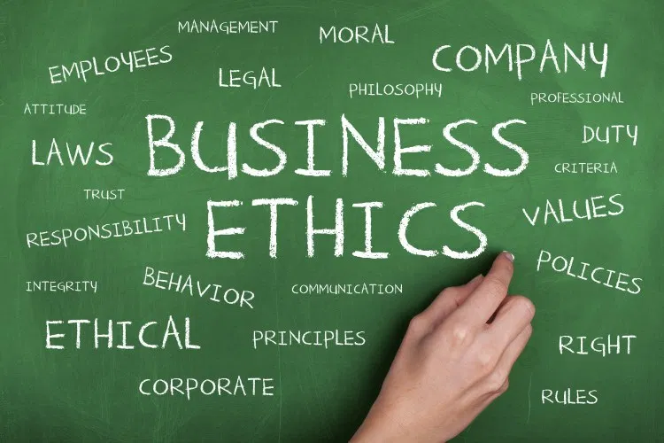
3.Etika Ekonomi dan Bisnis
Etika Ekonomi dan Bisnis dimaksudkan agar prinsip dan perilaku ekonomi dan bisnis dapat melahirkan kondisi dan realitas ekonomi yang bercirikan persaingan yang jujur, berkeadilan, mendorong berkembang-nya etos kerja ekonomi, daya tahan ekonomi, pemberdayaan ekonomi yang berpihak kepada rakyat kecil secara berkesinambungan. Etika ini untuk mencegah terjadinya praktek monopoli, oligopoli, kebijakan ekonomi yang mengarah kepada korupsi, kolusi, nepotisme dan diskriminasi.
Previous
Menu Utama
Next

Slide 8
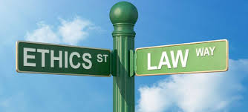
4.Etika Penegakan Hukum
Etika Penegakan Hukum yang Berkeadilan dimaksudkan untuk menumbuhkan kesadar-an bahwa tertib sosial, ketenangan dan keteraturan hidup bersama hanya dapat diwujudkan dengan ketaatan terhadap hukum dan semua peraturan yang berlaku. Etika ini meniscayakan penegakan hukum secara adil, perlakuan yang sama dan tidak diskriminatif terhadap setiap warganegara dihadapan hukum.
Previous
Menu Utama
Next

Slide 9

5.Etika Keilmuan
Etika Keilmuan dimaksudkan menjunjung tinggi nilai-nilai kemanusiaan, ilmu pengetahuan dan teknologi agar warga bangsa mampu menjaga harkat dan martabatnya yang berpihak kepada kebenaran untuk mencapai kemaslahatan dan kemajuan sesuai dengan nilai-nilai agama dan budaya. Etika ini diwujudkan secara pribadi ataupun kolektif dalam karsa, cipta dan karya, yang tercermin dalam perilaku kreatif, inovatif, inventif dan komunikatif dalam kegiatan membaca, belajar, meneliti, menulis, berkarya serta menciptakan iklim kondusif bagi pengembangan ilmu pengetahuan dan teknologi.
Previous
Menu Utama
Next

Slide 10

6.Etika Lingkungan
Etika Lingkungan menegaskan pentingnya kesadaran menghargai dan melestarikan lingkungan hidup serta penataan tata ruang secara berkelanjutan dan bertanggung jawab
Previous
Menu Utama
Next

Slide 11
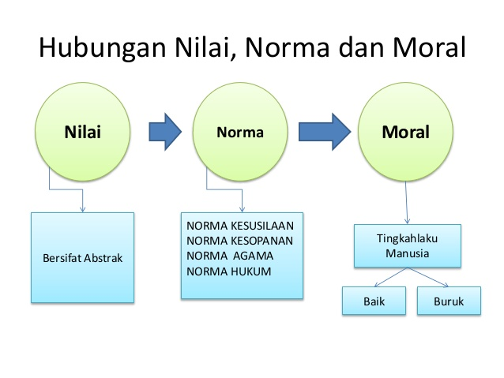
Nilai,Moral, dan Norma
02
Previous
Menu Utama
Next

Slide 12
Nilai,Moral, dan Norma
Nilai adalah suatu yang berharga,berguna,indah,memperkaya batin,dan menyadarkan manusia akan harkat dan martabatnya.
  Nilai material
  Nilai vital
  Nilai kerohanian
Moral adalah ajaran tentang baik dan buruk yang menyangkut tingkat laku dan perbuatan manusia.
Norma adalah kesadaran dan sikap luhur yang dikehendaki oleh tata untuk dipatuhi.
Previous
Menu Utama
Next

Slide 13
Bagi bangsa Indonesia nilai, norma dan etika yang dipergunakan sebagai pegangan dalam bersikap dan tingkah laku adalah konsep, prinsip dan nilai yang terkandung dalam Pancasila seperti yang telah dkemukakan di depan. Agar konsep, prinsip dan nilai Pancasila ini dapat diimplementasikan secara tepat dan benar oleh setiap manusia Indonesia perlu adanya pedoman tingkah laku bersendi Pancasila.
Pancasila lahir berdasarkan pengalaman sejarah hidup bangsa Indonesia, sehingga Pancasila yang dirumuskan pada tahun 1945 merupakan kristalisasi nilai-nilai yang tumbuh dan berkembang bersamaan dengan pertumbuhan dan perkembangan bangsa Indonesia. Maka Pancasila merupakan budaya bangsa Indonesia yang memiliki ciri khas, yakni mencerminkan nilai-nilai yang digali dari bangsa Indonesia sendiri
Previous
Menu Utama
Next

Slide 14

Nilai-nilai Pancasila
Pancasila lahir sebagai produk kebudayaan Indonesia dan bukan penarikan atau sublimasi dari negara loain.
Pancasila ada dikitab sotasoma”Mpu Tantular” yang mengatur lima aturan kesusilaan:Dilarang 1. Melaukan kekerasan 2. Mencuri 3.Berjiwa dengki 4. Berbohong dan 5. Mabuk akibat minuman keras
Pancasila sebagai dasar negara modern dikemukakan Ir.Soekarno di depan BPUPKI.
Tokoh panitia 9 : Soekarno;Hatta;Maramis;Abikoesno;AK Muzakir;Agus Salim;MA.Soebardjo Wahid Hasim dan M.Yamin
Previous
Menu Utama
Next

Slide 15

Fungsi Pancasila
Jiwa bangsa Indonesia
Kepribadian bangsa Indonesia
Dasar Negara Republik Indonesia
Sumber dari segala sumber hokum
Pandangan hidup
Moral pembangunan
Cita-cita dan tujuan pembangunan Indonesia
Previous
Menu Utama
Next

Slide 16
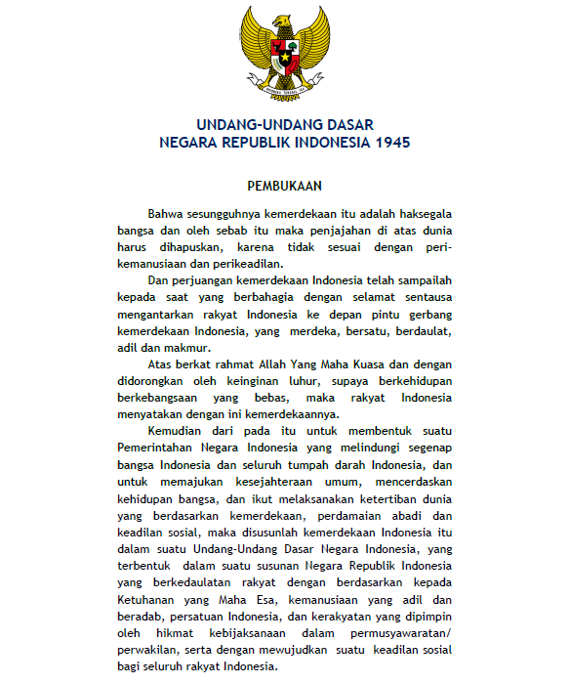
Nilai Dasar,Nilai Insrumental dan Nilai Praksis
Nilai Dasar (Pembukaan UUD 1945)
Nilai Instrumental (Pasal 2 UUD 1945)
Nilai Praksis (Perudang-undangan/UU Organik)
Pancasila sebagai Nilai Dasar Fundamental bagi
bangsa dan Negara RI)
Makna nilai-nilai setiap Pancasila
Previous
Menu Utama
Next

Slide 17

TERIMAKASIH

